Slide 1
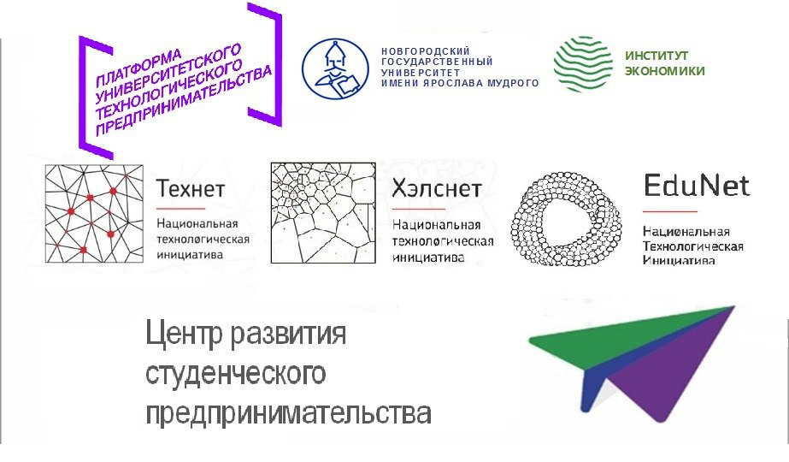

Slide 2

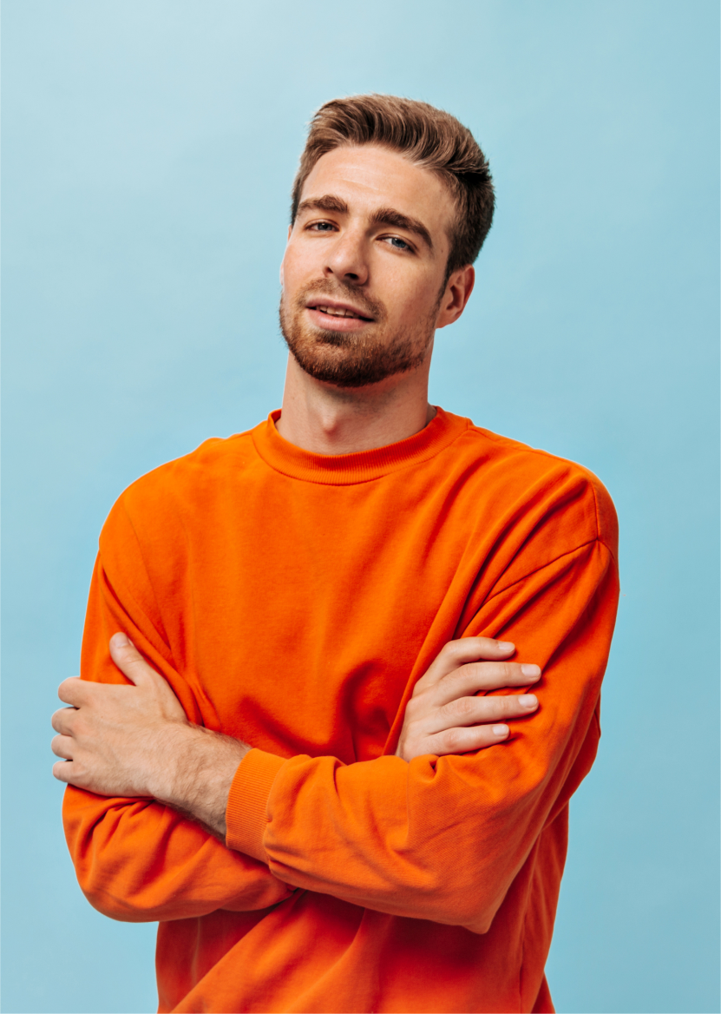
Бесконтактное управление курсором
Давлатов Абдуллоджон Мухаммадович

Slide 3


Содержание
Задача и мотивация
Цель и вклад
Архитектура решения
Алгоритм жестов
Эксперименты и метрики
Сравнение и выводы

Slide 4
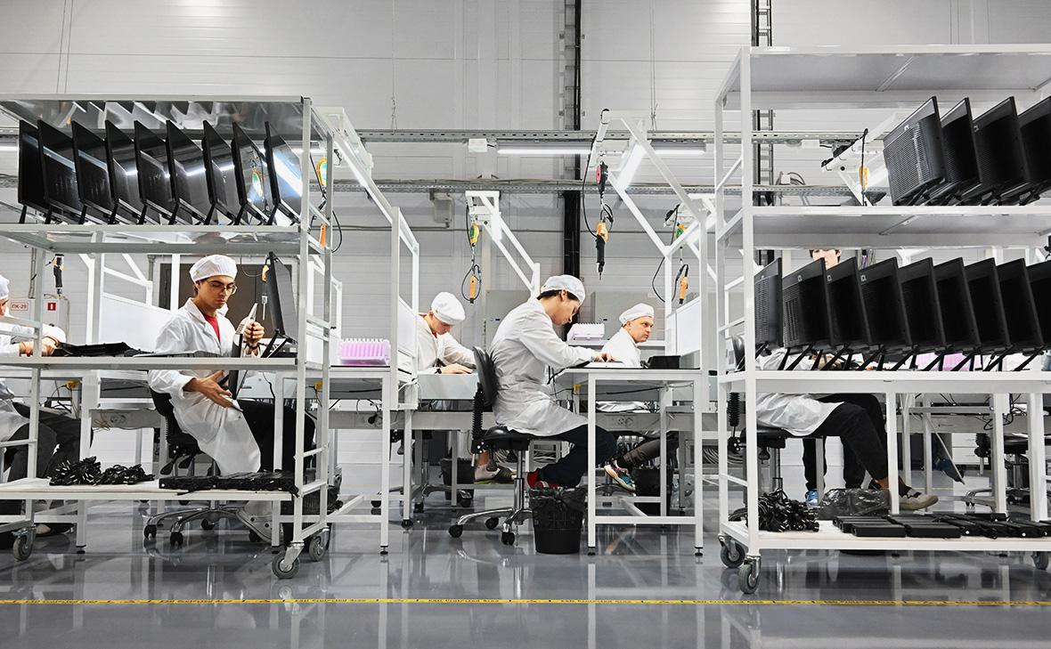
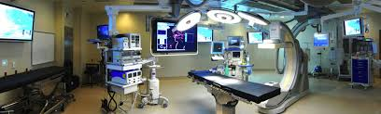
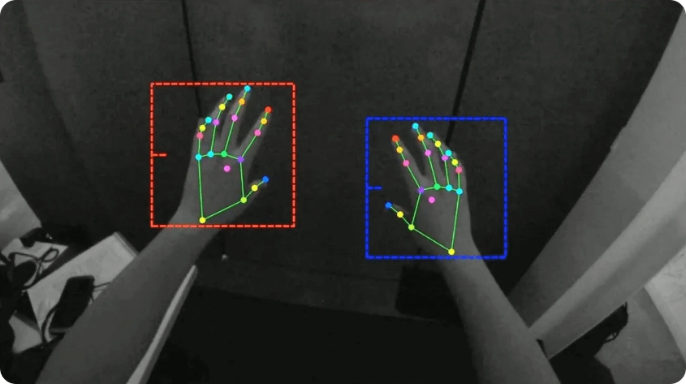
Задача и мотивация
• Контактные панели подвержены загрязнению и износу, что снижает надежность управления.
• Требуются гигиенические стандарты для операционных помещений, исключающие соприкосновение.
• Необходима высокая безопасность и эргономика в условиях промышленного производства.

Slide 5
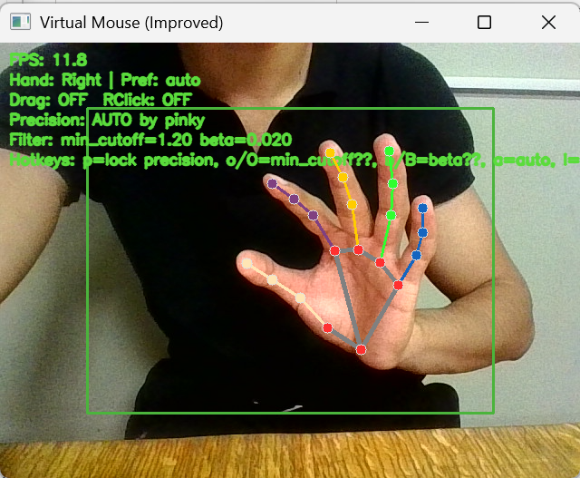
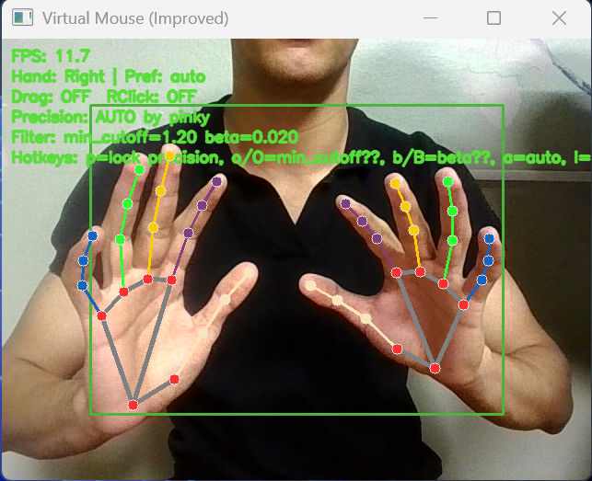
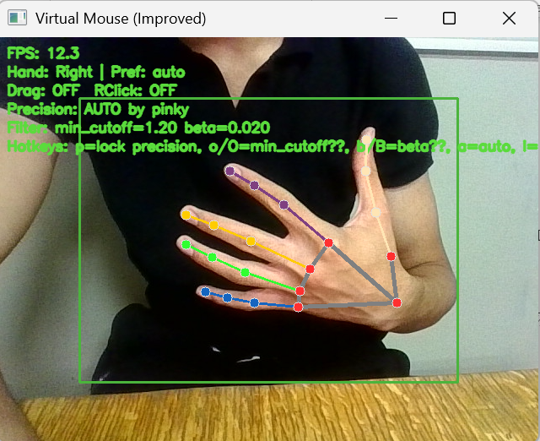
Цель и вклад
Разработать бесконтактную систему управления промышленными интерфейсами на основе веб‑камеры
Минимизировать задержку и повысить точность работы
Комбинация OpenCV, MediaPipe и PyAutoGUI
Настройка сглаживания траектории (EMA) и определение рабочих зон
Тестирование в реальных производственных условиях

Slide 6
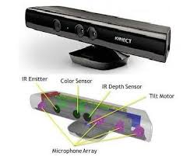
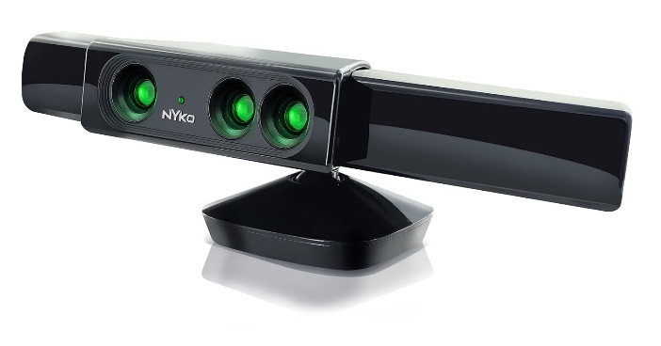
Обзор подходов
Аппаратные решения (Leap Motion, Kinect) отличаются высокой точностью, но требуют дорогого специализированного оборудования и установки
Методы компьютерного зрения (OpenCV, CNN) используют обычную веб‑камеру, однако чувствительны к условиям освещения и требуют вычислительных ресурсов

Slide 7
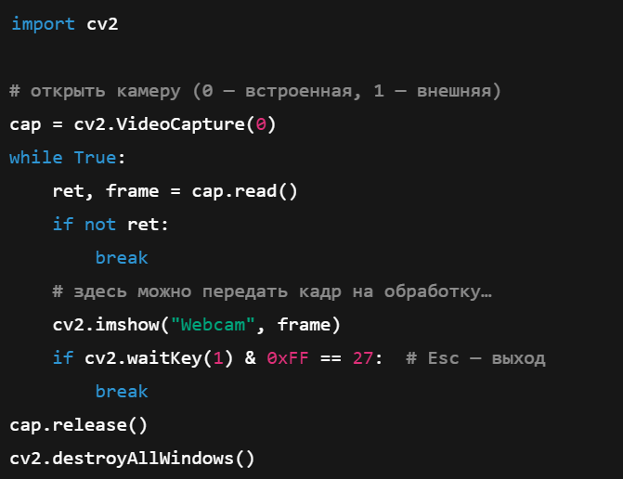
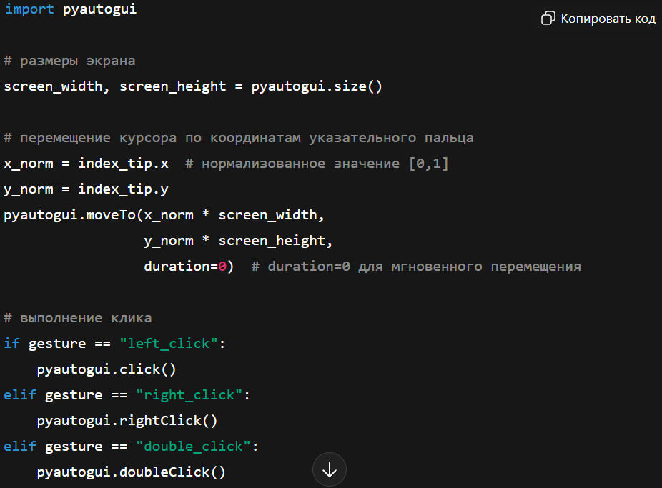
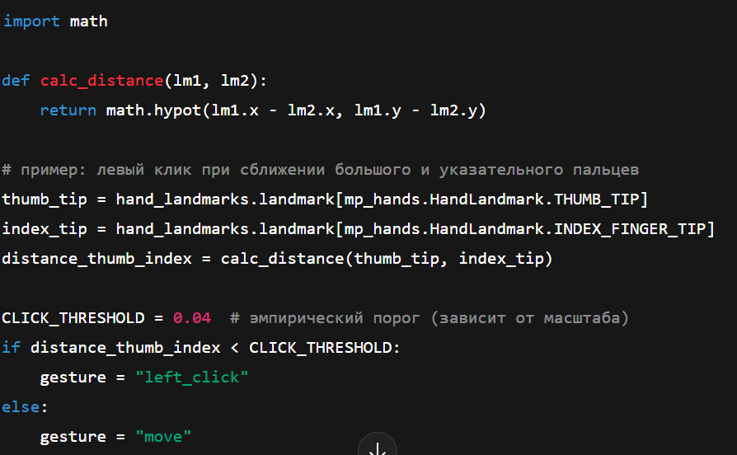
Классификация жестов по ключевым точкам и траектории
Управление мышью и интерфейсом (PyAutoGUI) по распознанным жестам
Архитектура решения
Детекция рук (MediaPipe) определяет положение кисти и пальцев
Веб‑камера: видеопоток захватывается обычной камерой
Фильтрация изображения (OpenCV) для выделения руки и снижения шума

Slide 8

Эксперименты и метрики
Точность определения жеста достигает 95,6%
Наш метод проще в интеграции и дешевле, несмотря на большую задержку
Средняя задержка составляет 101 мс, что позволяет комфортно управлять интерфейсом
Для сравнения Leap Motion обеспечивает точность около 93% при задержке 150 мс

Slide 9
Сравнение подходов
Аппаратные подходы (Leap Motion, Kinect): высокая точность и простота жестов, но дорогое оборудование и ограниченный рабочий объём
Наш метод: доступность без специализированного оборудования, сглаживание траектории (EMA) и рабочая зона; точность ~95,6 %, задержка ~101 мс; поддержка перетаскивания, прокрутки и адаптация к промышленным условиям, но требуются настройки порогов
Проект IRE Journals: стандартная веб‑камера, MediaPipe и PyAutoGUI; курсор, клики, двойной клик, прокрутка; точность ≈90 % (до 80 % в слабом освещении), задержка ~100 мс; доступность и простота, но снижение точности и ограниченный набор жестов
Базовые методы компьютерного зрения: широка доступность без аппаратуры, но низкая точность и устойчивость к шуму

Slide 10
Ограничения и дальнейшие исследования
Чувствительность к освещению и цвету рук/перчаток
Необходимость калибровки под разные условия
Интеграция с SCADA и HMI требует доработок
Расширение набора жестов и их обучение

Slide 11
Выводы и внедрение
02.
Система обеспечивает бесконтактное управление промышленными интерфейсами с точностью 95,6%.
04.
Использование OpenCV, MediaPipe и PyAutoGUI обеспечивает гибкость и низкую стоимость.
01.
Решение готово к интеграции в SCADA/HMI, улучшая эргономику и безопасность.
03.
• Перспективы: расширение набора жестов, адаптация под разные условия, обучение модели.

Slide 12

+7 8162 62-72-44 / novsu@novsu.ru / www.novsu.ru

